Slide 1


2026년
AI 업무 자동화
핵심 전략 보고서
AI 도입을 검토하는 임원진을 위한 핵심 인사이트
Prepared by Strategic AI Task Force | June 2026

Slide 2
Executive Summary
78%
2.4배
40%
기업의 AI 업무 도입률
(2026년 기준)
AI 팀의 평균
업무 처리 속도 향상
반복 업무
자동화 가능 비율
지금 AI를 도입하지 않는 기업은 3년 내 경쟁에서 뒤처질 가능성이 높습니다.
핵심 메시지: AI는 선택이 아닌 필수 인프라입니다. 지금이 최적의 도입 타이밍입니다.

Slide 3



2026년 AI 업무 자동화 핵심 트렌드
① 에이전트 중심 워크플로우
사용자가 명령하지 않아도 AI가 목표를 이해하고
단계별 업무를 자율적으로 수행합니다.
② 하이브리드 팀의 일상화
사람과 AI 직원이 한 팀으로 협업합니다.
AI가 초안을 만들면, 사람이 전략을 결정합니다.
③ 초개인화 AI 비서
개인의 선호, 말투, 데이터 습득 경로를 학습한
맞춤형 AI 비서가 직원별로 보급됩니다.

Slide 4

실무 활용 사례 01
채용 및 근태 관리 자동화
경영지원 / HR
어떻게 작동하나요?
실제 활용 예시
1
수백 명의 지원자 이력서를 AI가
직무 적합도에 따라 1차 스크리닝
"이번 신입 사원 채용 공고에
적합한 후보자 5명 추려줘"
2
면접 가능 시간 확인 후
캘린더에 자동 등록
AI 자동 실행:
✓ 메일함 + 채용사이트 탐색
✓ 적합 후보자 리스트 작성
✓ 면접 제안 메일 초안 완성
3
면접 제안 메일 초안 자동 작성
예상 효과: HR 담당자의 서류 검토 시간 70% 절감

Slide 5
실무 활용 사례 02
데이터 분석 및 리드 발굴
마케팅 / 영업
AI 모니터링 플로우
경쟁사 뉴스
24시간 수집
가격 변동
자동 감지
분석 보고서
자동 생성
대응 전략
초안 작성
슬랙으로
즉시 전달
[ 매일 아침 출근 시, AI가 먼저 보내주는 메시지 ]
[AI 경쟁 모니터링 리포트] 오전 8:30
어제 경쟁사 A가 주요 상품 가격을 10% 인하했습니다.
우리도 대응 프로모션이 필요해 보입니다.
→ 분석 보고서 첨부 → 광고 카피 3가지 초안 작성 완료 → 예산 시뮬레이션 포함

Slide 6
실무 활용 사례 03 & 04
기획 / 일반행정
IT / 개발
회의 및 문서 사후 관리
자율 코딩 및 보안 모니터링
화상 회의 실시간 자막 자동 생성
코드 오류 자동 탐지 및 수정
회의 종료 즉시 핵심 내용 요약
장애 발생 시 로그 분석 후
원인 파악 + 패치 제안
액션 아이템 자동 담당자 배정
보안 취약점 24시간 모니터링
다음 회의 전 초안 자동 작성
→ 회의 후 행정 업무 시간 60% 절감
→ 장애 대응 시간 80% 단축

Slide 7
직무별 AI 자동화 성숙도 비교 (2026)

Slide 8
AI 도입 3단계 로드맵
Phase 1
Phase 2
Phase 3
0 ~ 3개월
4 ~ 9개월
10개월 ~
기반 구축
확산 및 통합
최적화 & 혁신
주요 업무 프로세스 AI 적합성 진단
전사 AI 에이전트 파이프라인 구축
맞춤형 AI 비서 전사 배포
파일럿 부서 선정 및 툴 도입
하이브리드 팀 운영 모델 확립
AI 성숙도 고도화 및 재설계
데이터 정비 및 AI 리터러시 교육
자동화 KPI 설정 및 성과 측정
경쟁사 대비 AI 우위 확보

Slide 9
기대 효과 & 리스크 관리
[ 도입 기대 효과 ]
[ 주요 리스크 & 대응 ]
업무 생산성
+40%
[!] 데이터 보안 및 개인정보
반복 업무 자동화
→ 내부망 AI 운영 / 데이터 암호화
의사결정 속도
3배 향상
[!] 직원 저항 및 변화 관리
실시간 데이터 분석
→ 단계적 도입 + 리터러시 교육
운영 비용
-25%
[!] AI 오류 및 할루시네이션
AI 기반 프로세스 최적화
→ 사람 검수 프로세스 병행 유지
직원 만족도
+35%
[!] 과도한 AI 의존도
단순 업무 경감
→ 인간 최종 의사결정권 명시

Slide 10
결론 & 권고 사항
지금이 AI 전환의
황금 타이밍입니다
01
이달 내 AI 도입 TF팀 구성 및 파일럿 부서 선정
02
3개월 내 주요 직무 자동화 진단 리포트 완성
03
6개월 내 전사 AI 로드맵 확정 및 예산 승인
AI 전환은 기술 도입이 아니라 경쟁력의 재정의입니다.

Slide 11
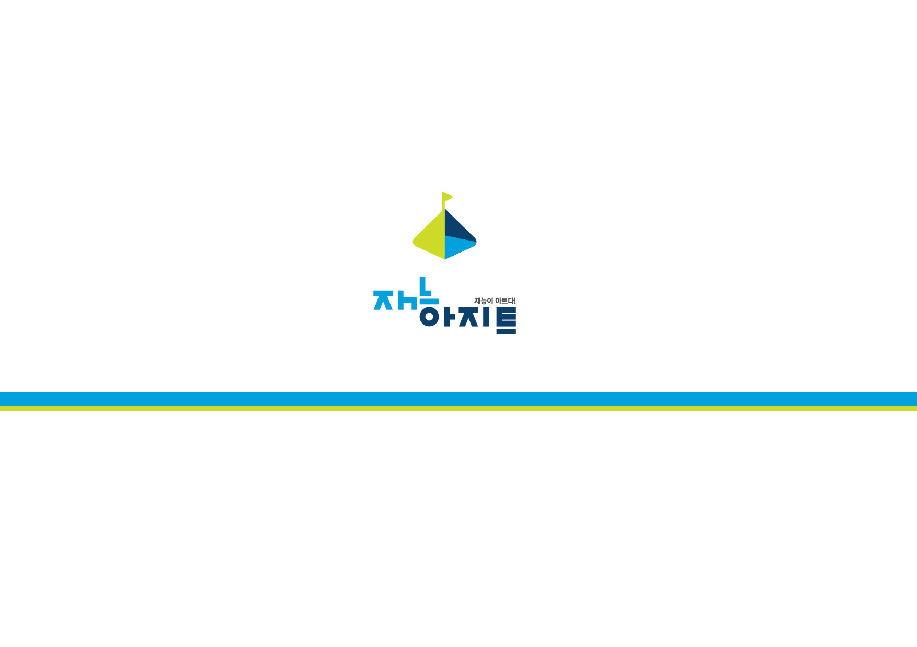
www.skillagit.com
3개월 내 주요 직무 자동화 진단 리포트 완성
6개월 내 전사 AI 로드맵 확정 및 예산 승인

